Slide 1

Basic Rules :
참가 자격 : 치과대학 교수, 치과의사(수련의/개원의/봉직의/개원예정의 등) 치과 관련 종사자
제출 자료 : ① 2025 Poster Competition 참가 등록서 ② 2025 Poster Competition Case 자료( imp2@cowellmedi.com 로 제출)
제출 기한 : 참가자 등록 양식과 임상 사례는 2025년 9월 1일에 제출해야 합니다. (2025년 6월 이내 제출 시 가산점 부여)
Cowellmedi는 참가자의 사례 연구에 대한 저작권을 취득합니다.
Case Rules :
Clinical Case는 Cowellmedi에서 제공한 MS PowerPoint 템플릿(16:9 또는 와이드스크린)에 맞추어 제출해야합니다.
Clinical Case에는 Cowellmedi Fixture를 사용해야 하며, X-ray(파노라마, CT 등)와 Cowellmedi 제품 사진을
필수로 포함해야 합니다.
보철 장착이 완료된 Clinical Case 에 한해서 심사됩니다.
각 사진에는 설명과 날짜가 포함되어야 합니다.
원본 사진만 허용되며 고해상도(300 dpi)로 제출 부탁드립니다.
* 위 규칙을 준수하지 않을 경우 사례는 실격 처리됩니다.
* 제출 문의 및 등록 : imp2@cowellmedi.com

Slide 2
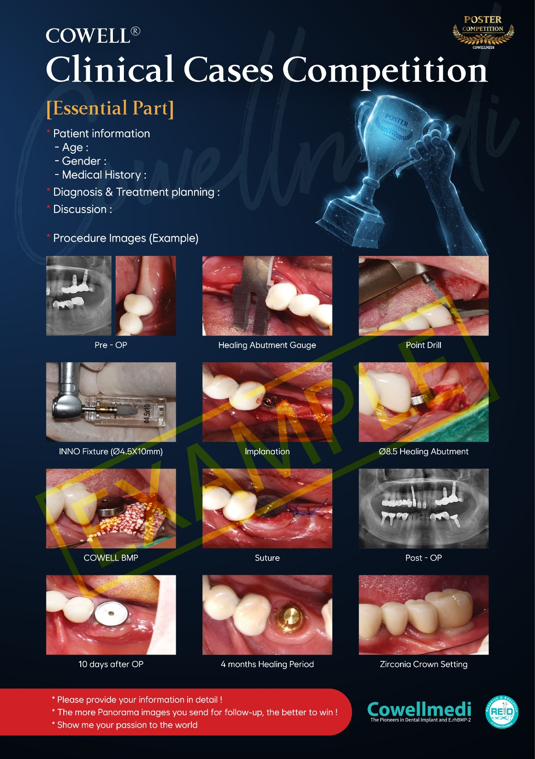

Slide 3
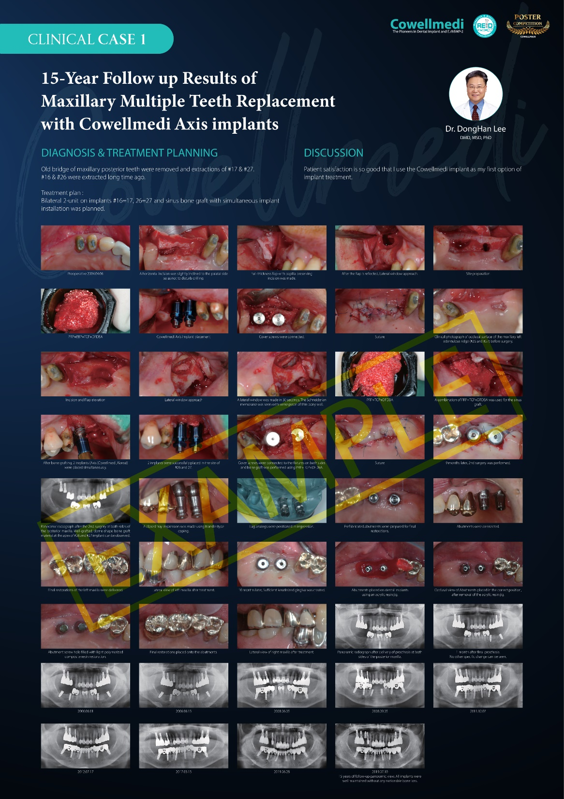
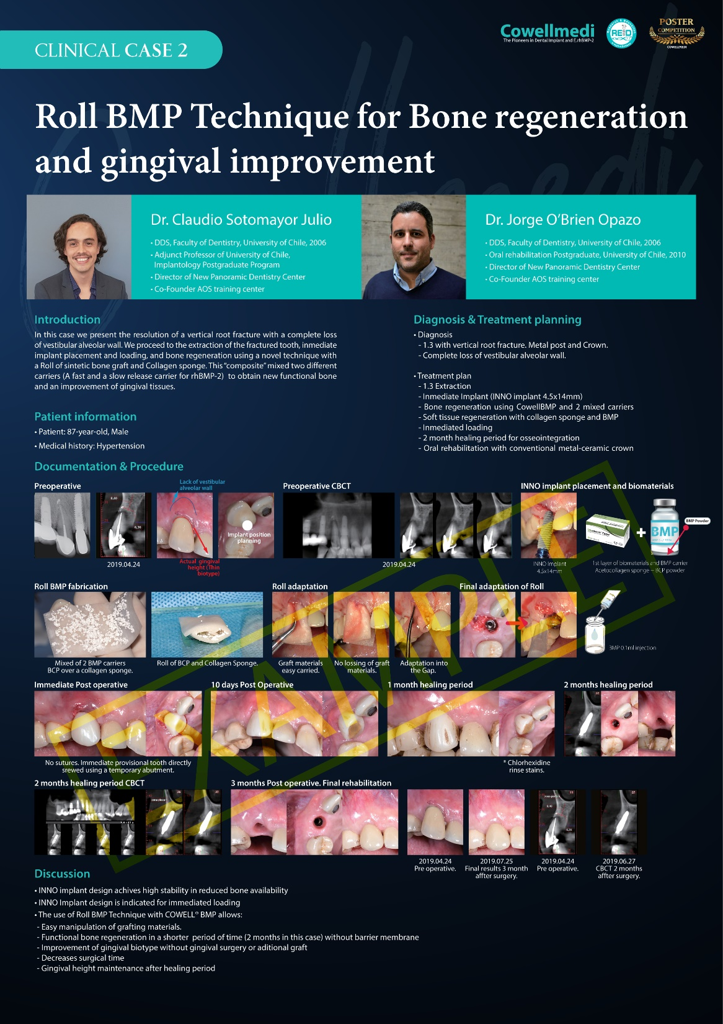

Slide 4
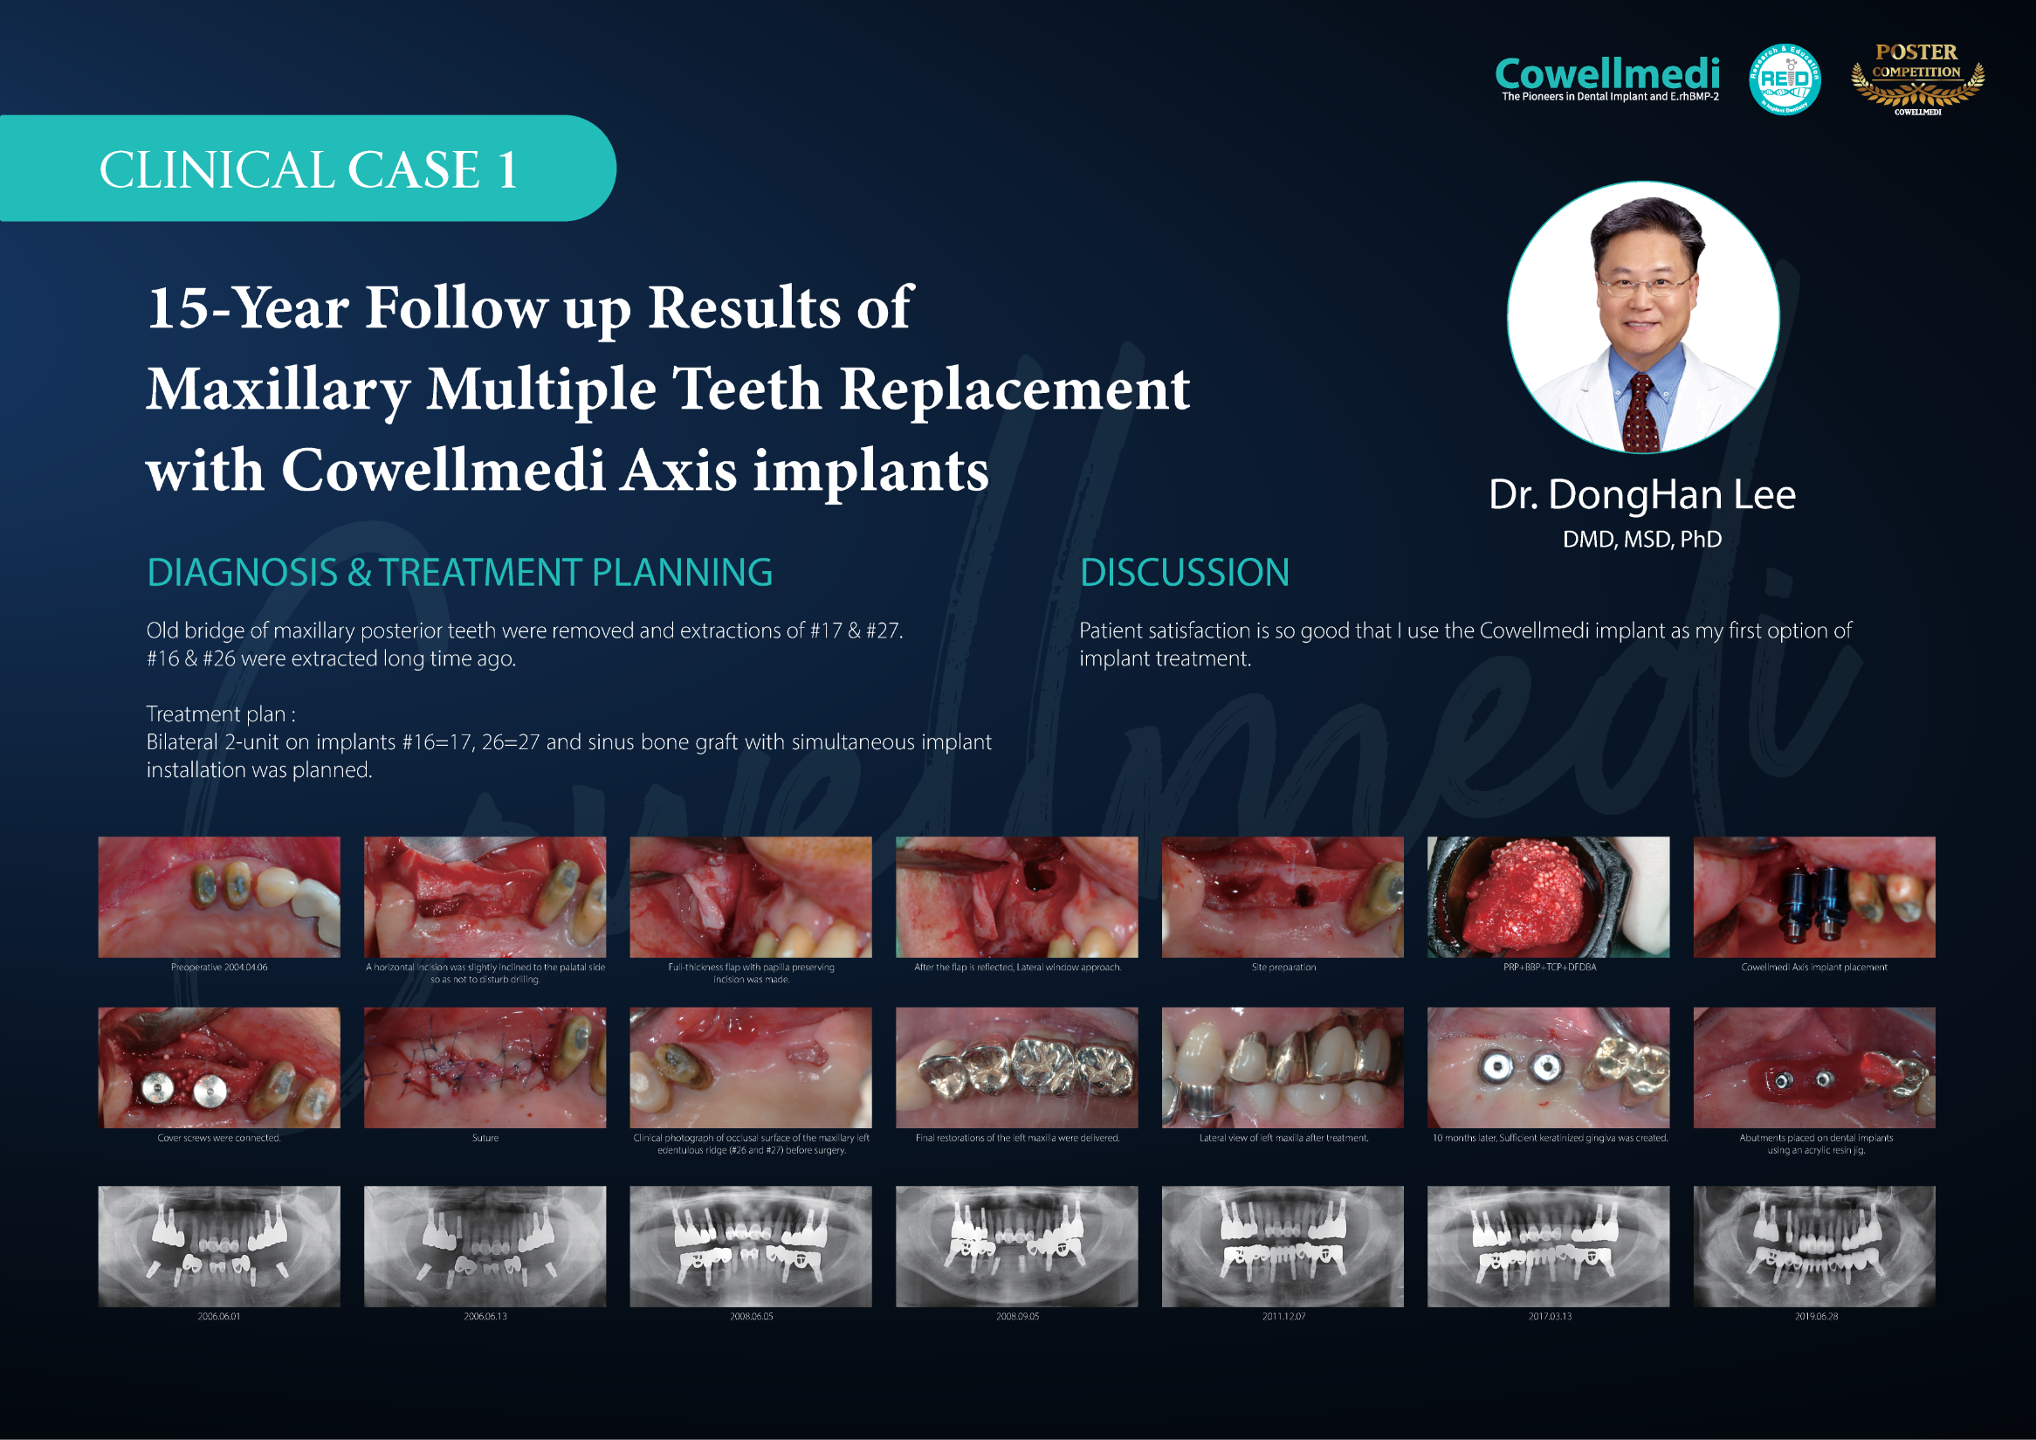

Slide 5
Topic (주제)
성함/지역/치과명을 기재해주세요

Slide 6
약력을 작성해주세요
Photo
프로필 이미지

Slide 7
Introduction (서론)
Ex) This case presents gingival and bone regeneration pattern of rhBMP-2 and dermis graft scaffolded by Ø8.5 healing abutment on implants

Slide 8
Patient information (환자 정보)
Ex) Patient: 74 years old female
Medical history: N/S

Slide 9
Diagnosis & Treatment planning (치료 및 진단 계획)
Ex)
#36 : Edentulous ridge
Treatment plan:
#37 implant placement
Healing abutment
CowellBMP & dermis graft
4 months healing period for osseointegration

Slide 10
★ 각 슬라이드에 그림 설명을 추가해 주세요 ★
Documentation & Procedure
(진행 과정 및 자료)

Slide 11
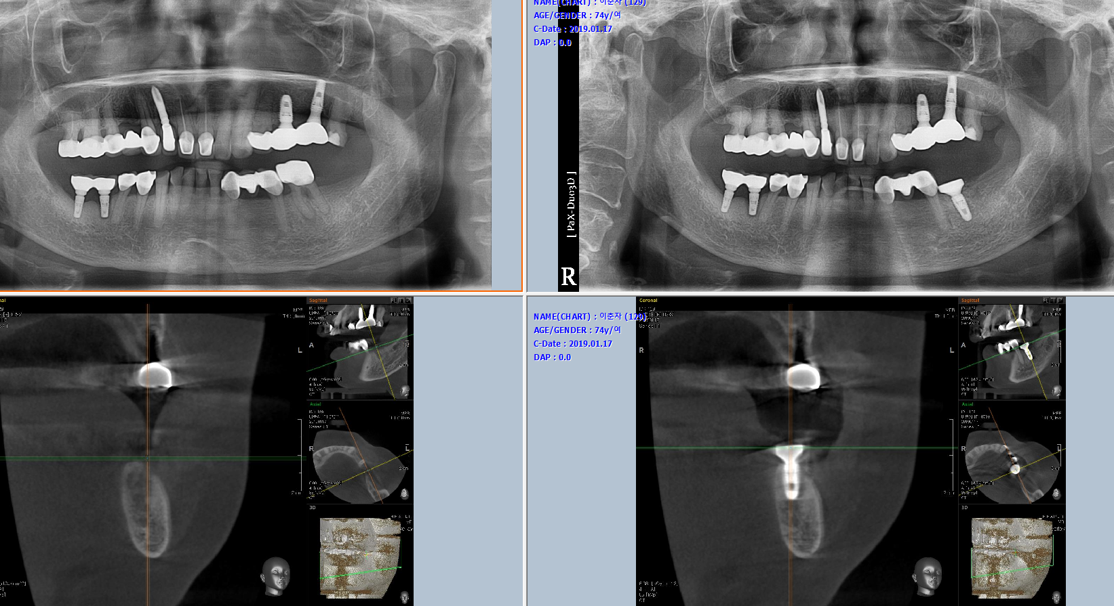
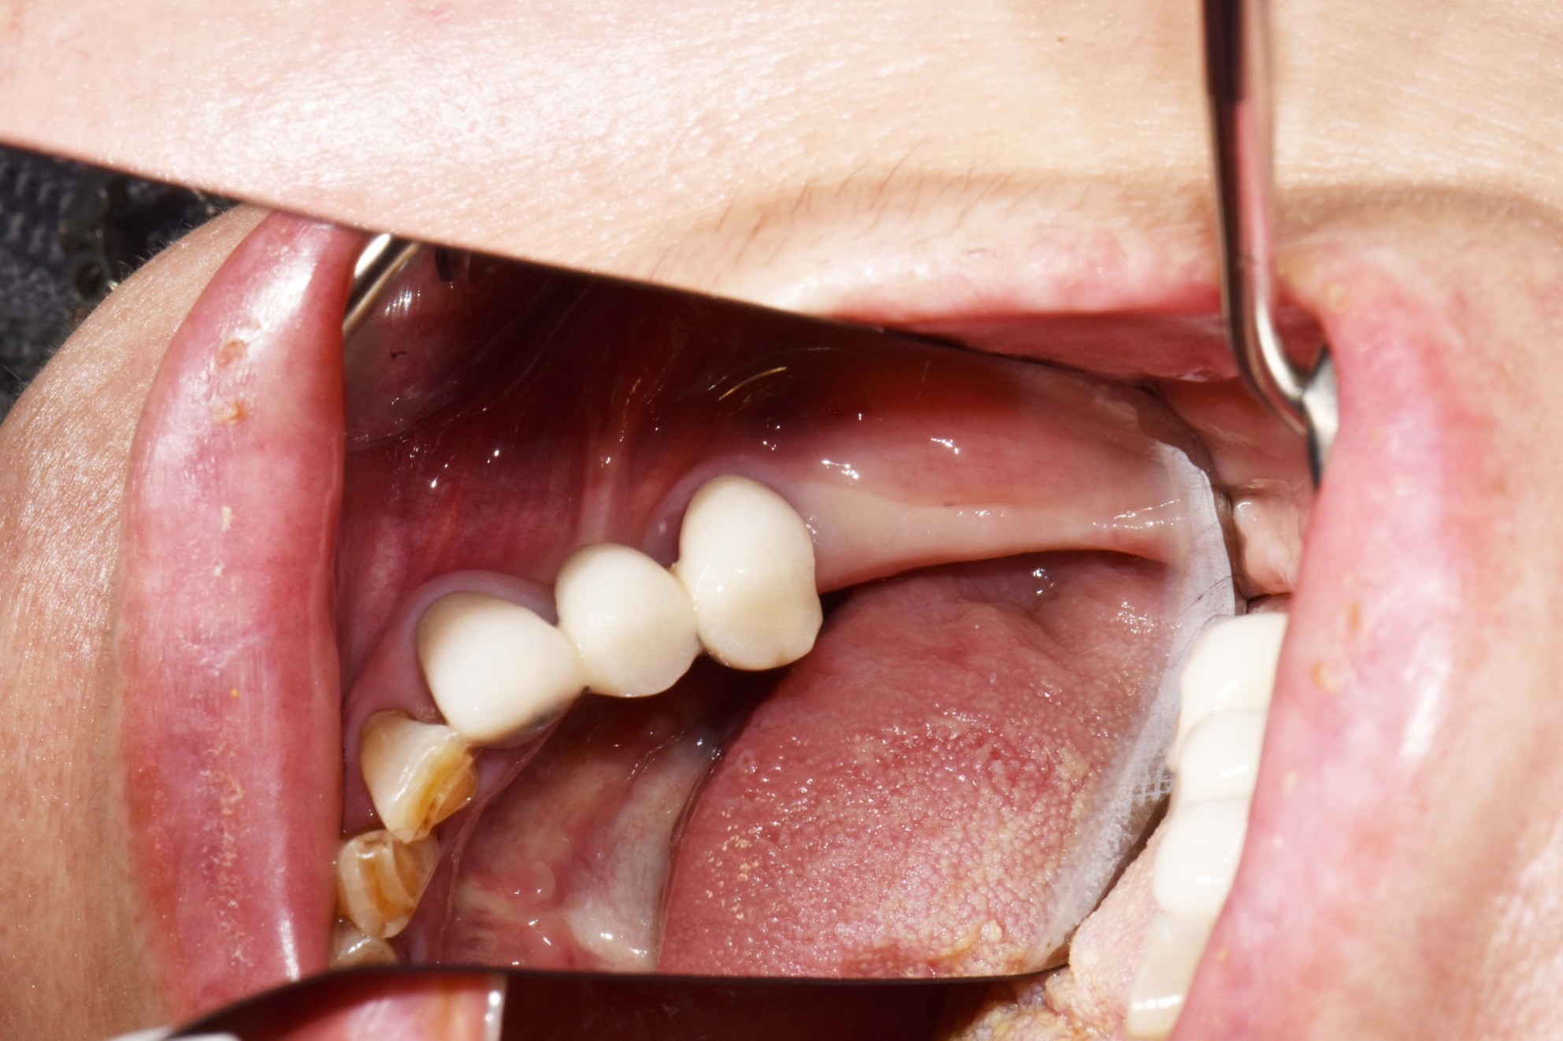
Preoperative
2019.01.17

Slide 12
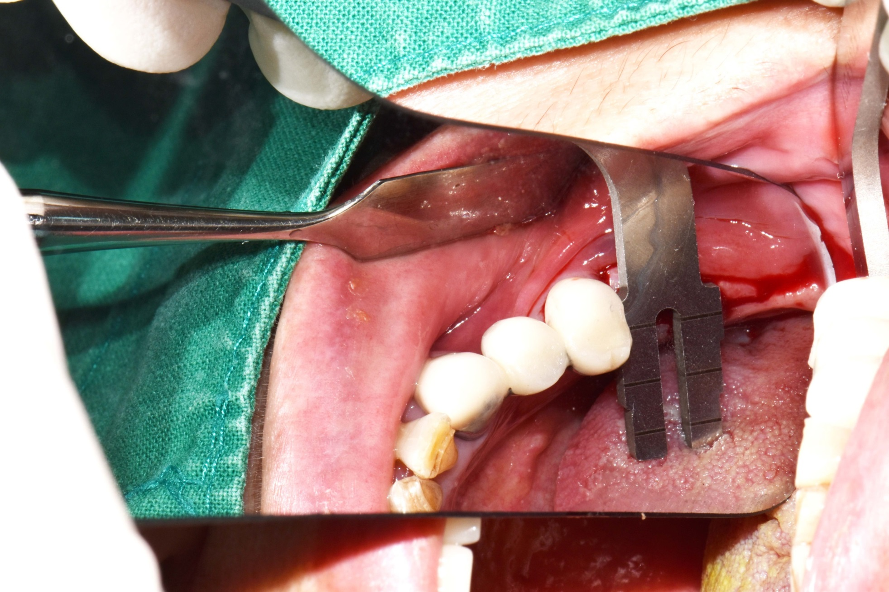
Healing abutment gauge

Slide 13
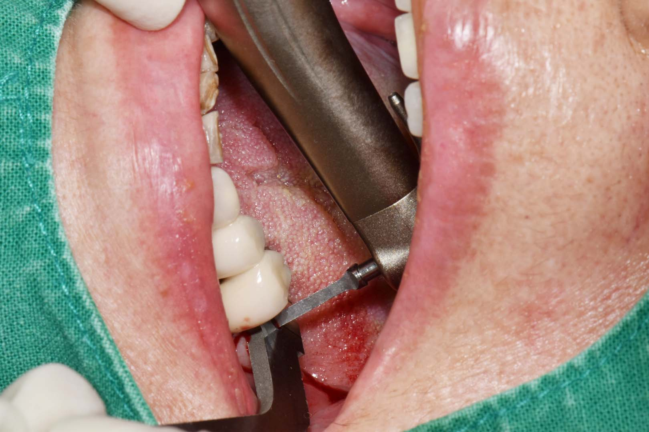
Point Drill

Slide 14
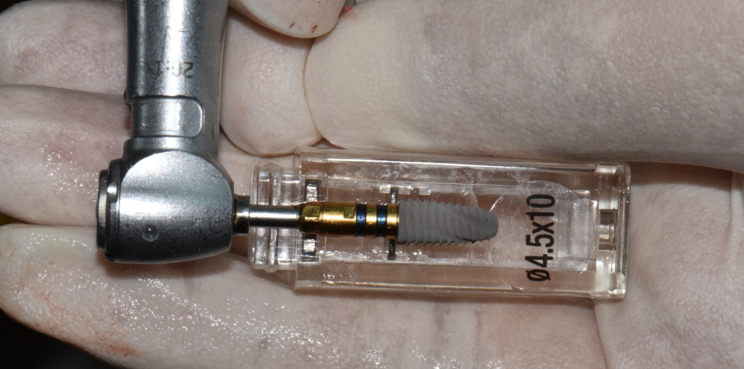
INNO Implant
(Ø 4.5x10mm)

Slide 15
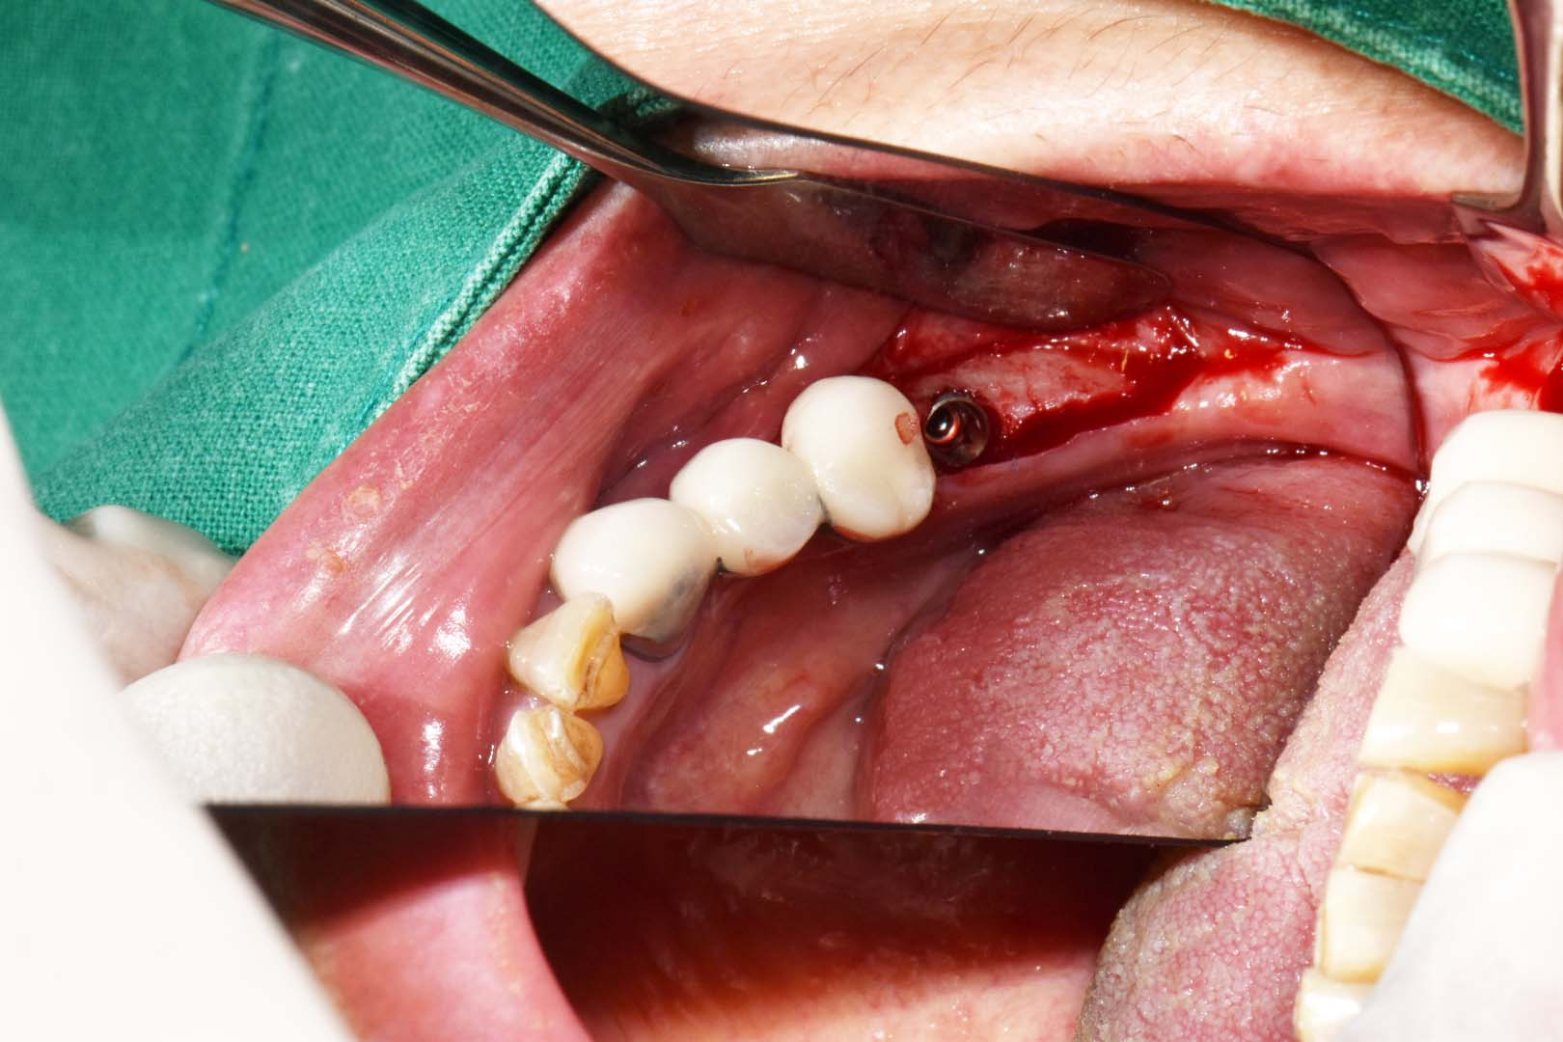
INNO Implant 식립 후
(Ø 4.5x10mm)

Slide 16
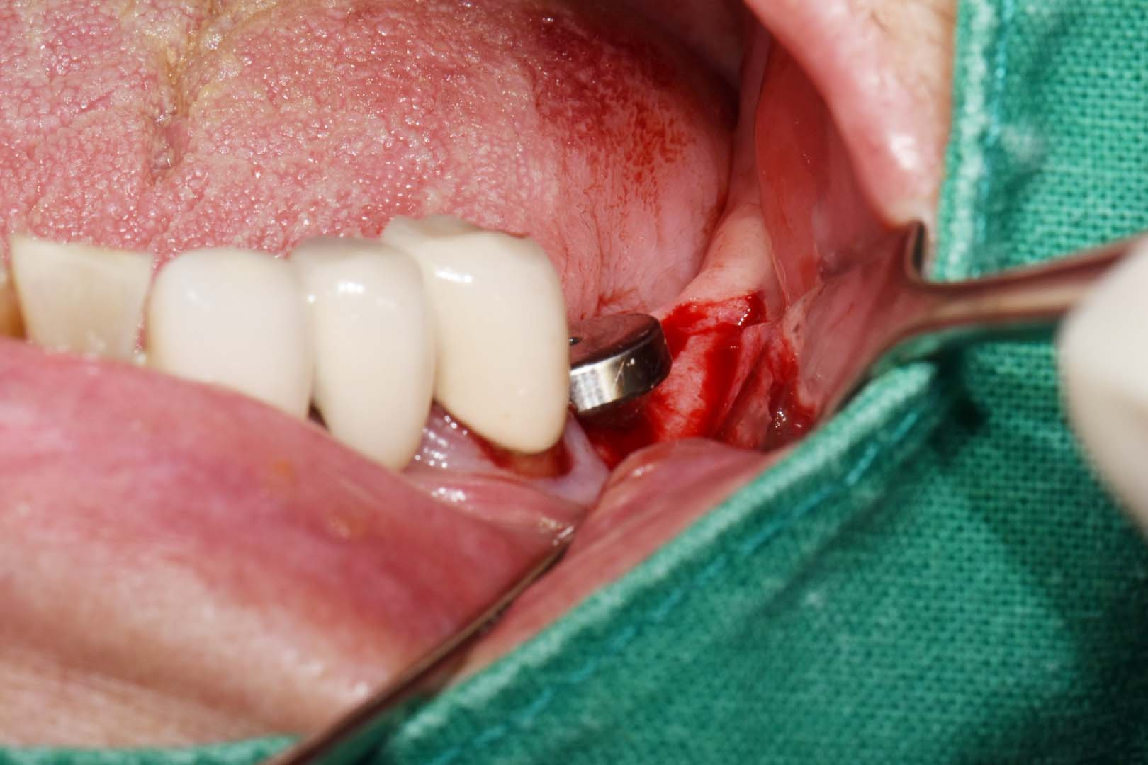
Ø8.5 healing abutment

Slide 17
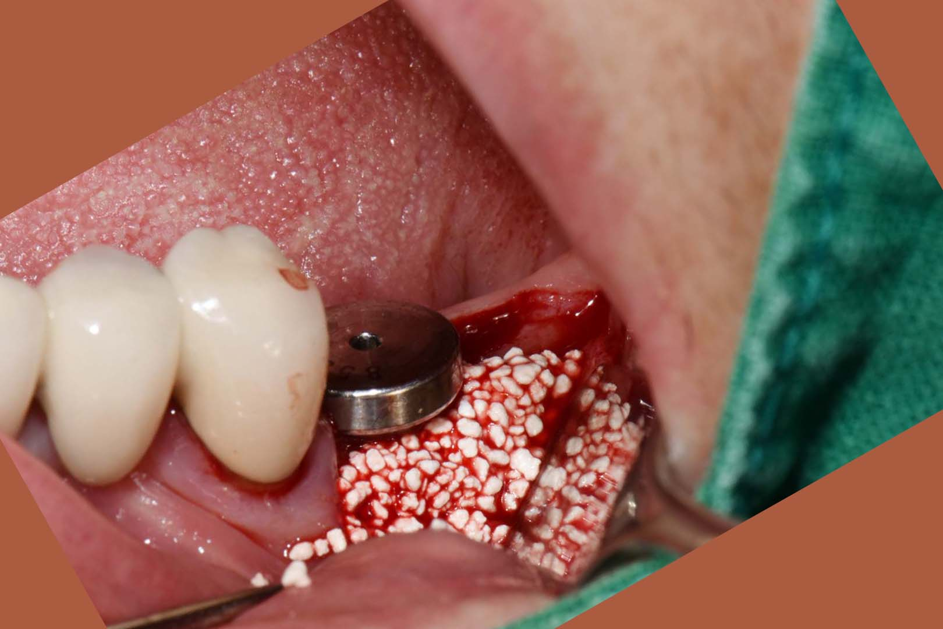
Bone Grafting with Cowell BMP & Xenograft bone

Slide 18
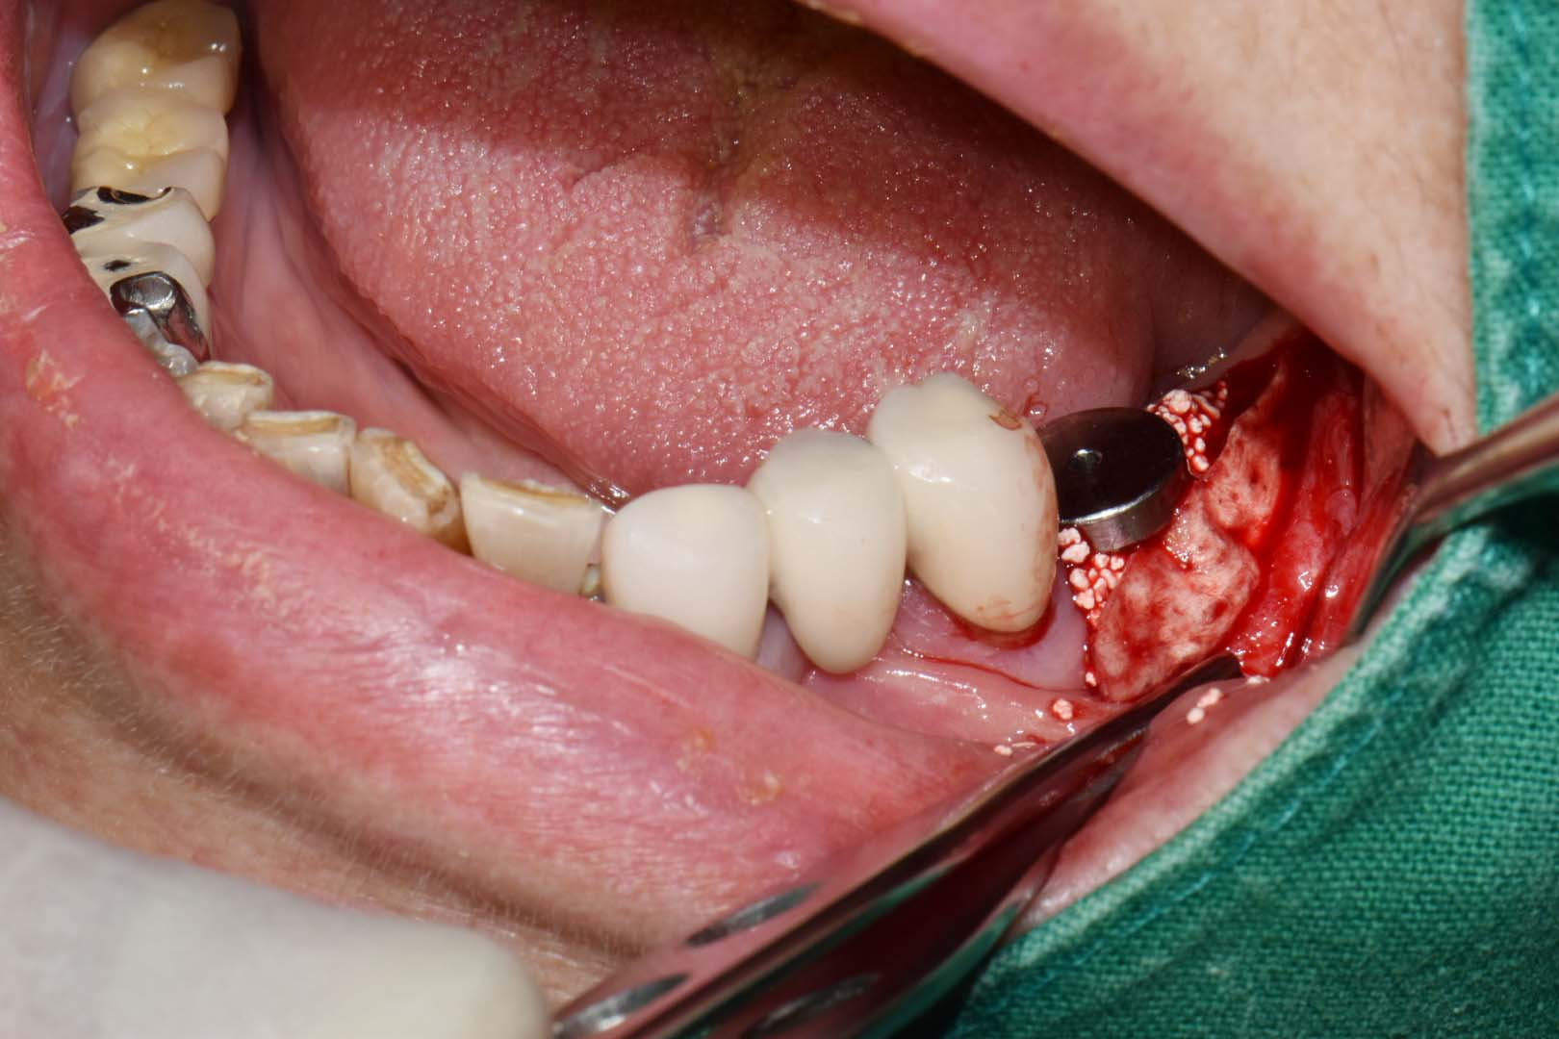
Resorbable Membrane

Slide 19
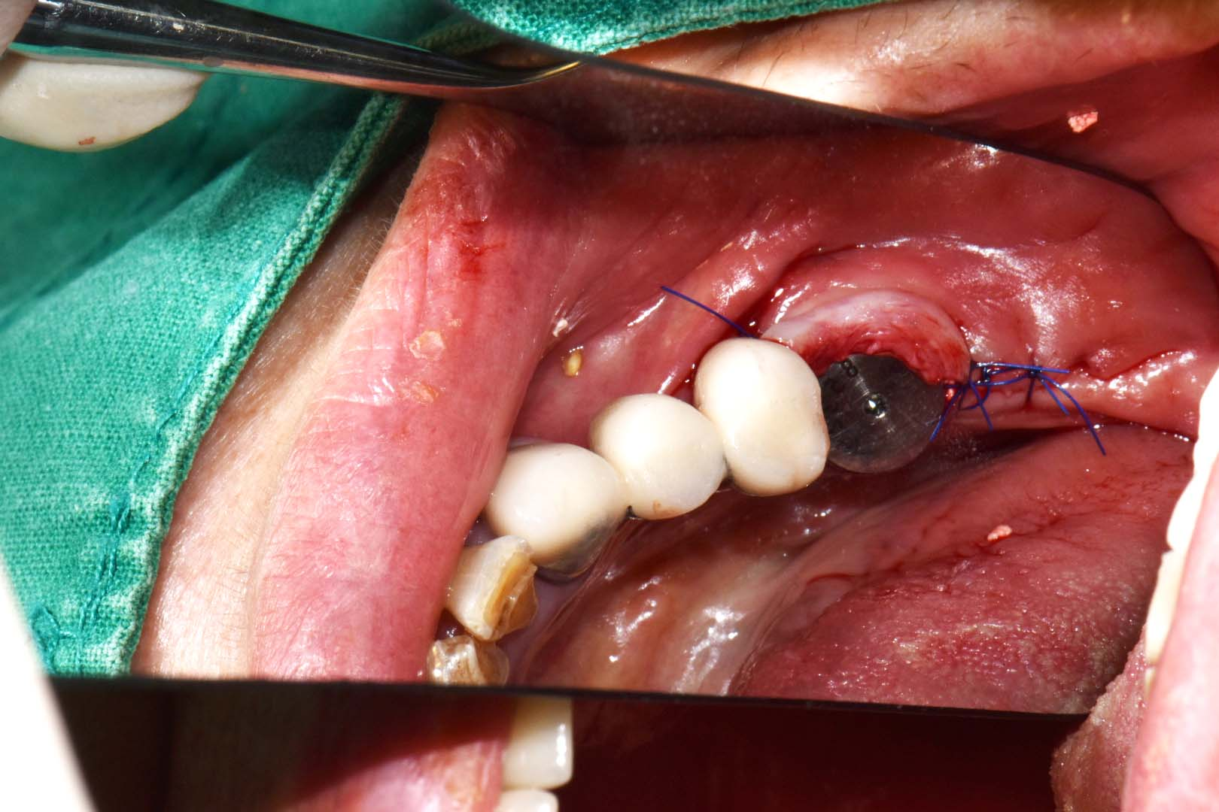
Suture

Slide 20
Postoperative
2019.01.17

Slide 21
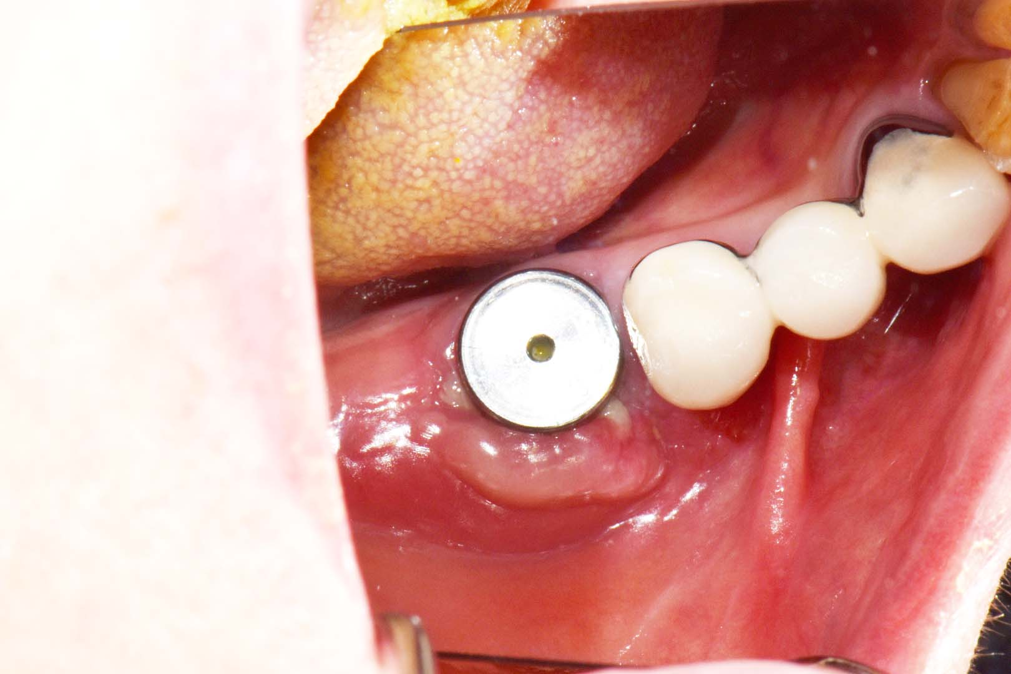
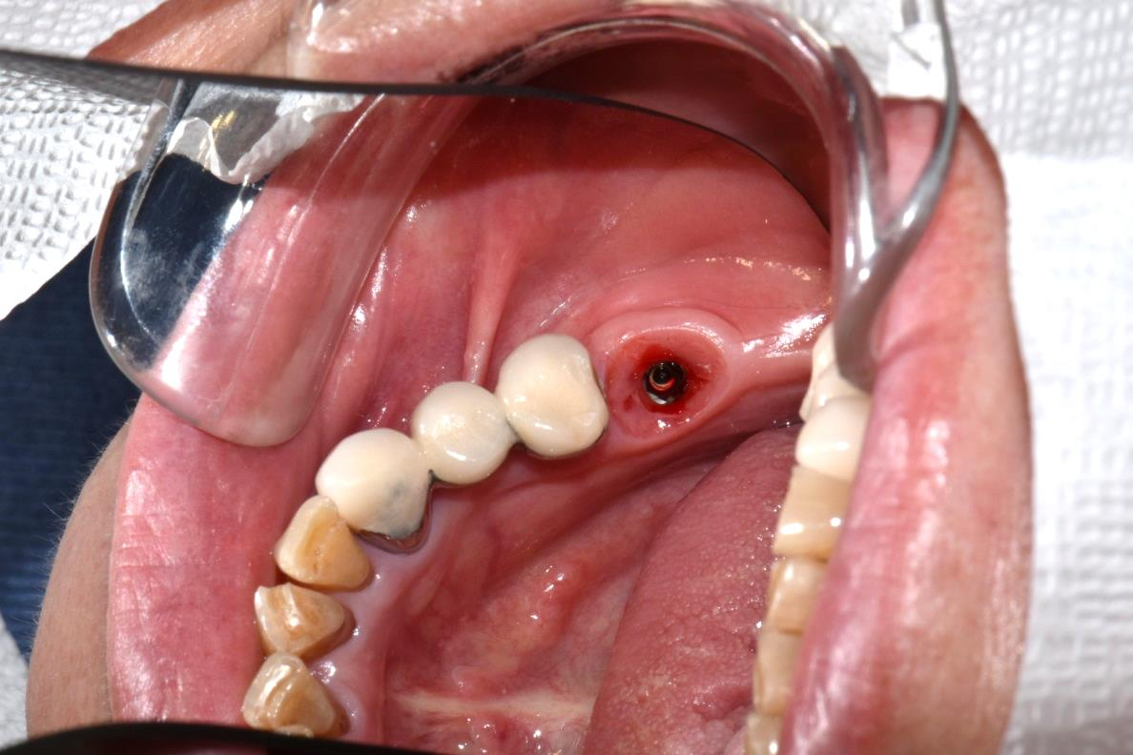
10 days

Slide 22
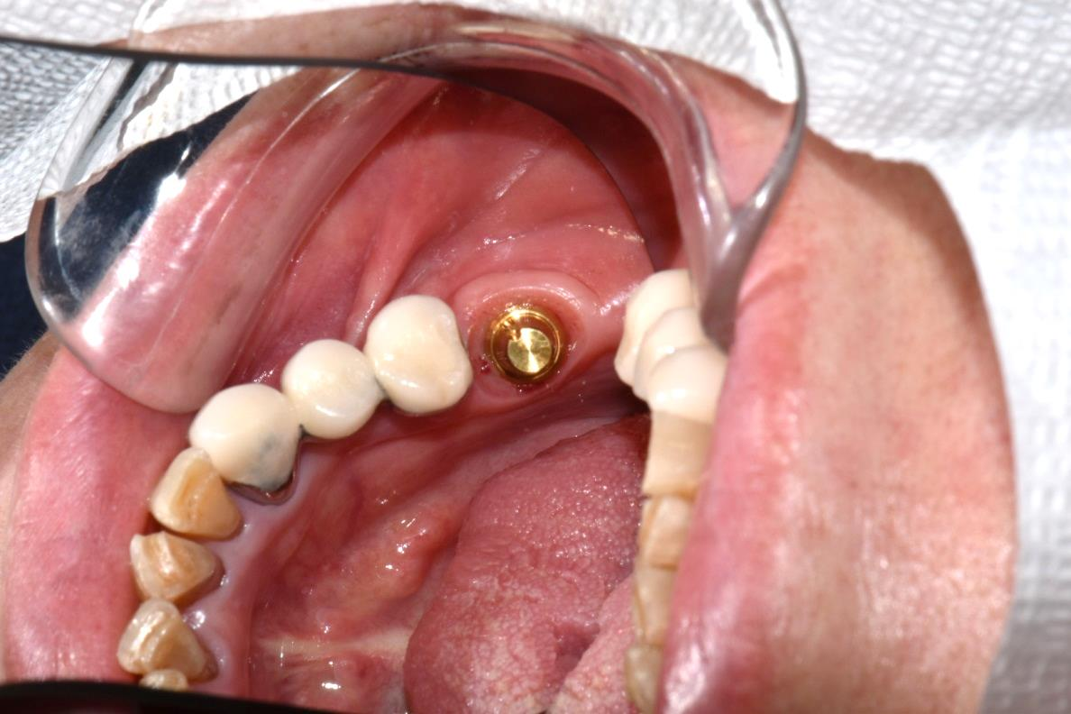
4 months healing period
2019.05.09

Slide 23
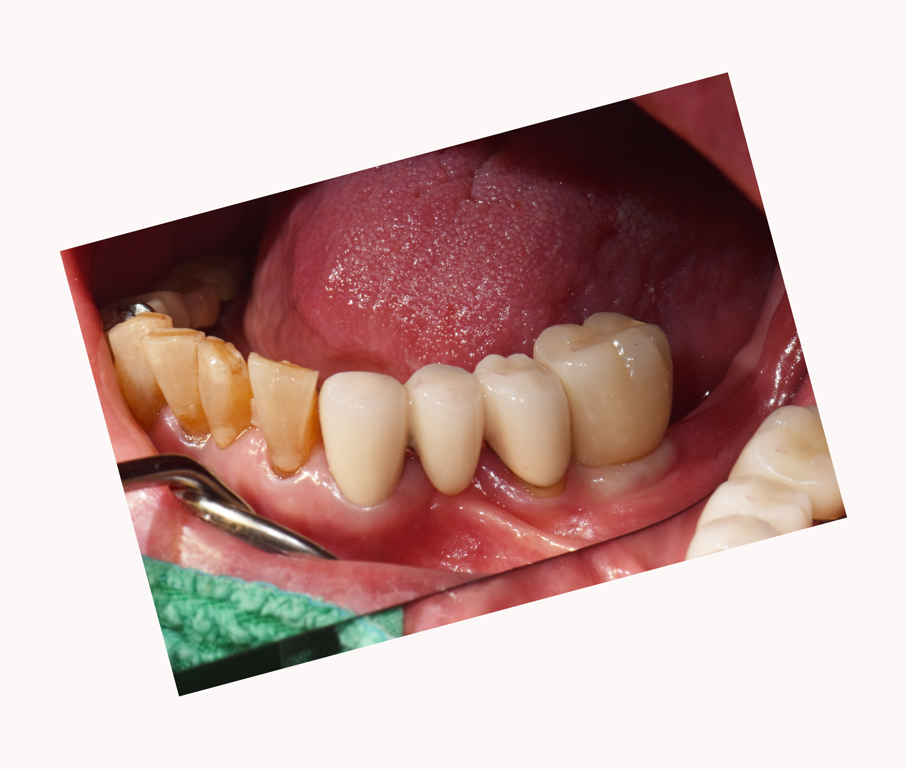
1 Year healing period
2020.06.02

Slide 24
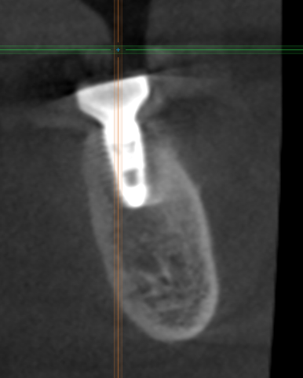
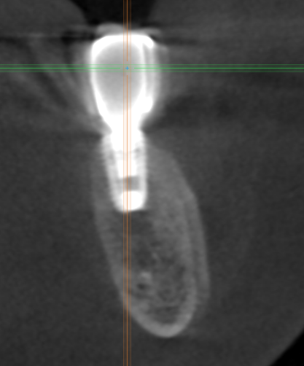
Pre-operative
2019.01.17
Post-operative
2019.01.17
1 Year
2020.06.02

Slide 25
Discussion (결과 및 분석)
Volume Up Implant Technique is safe and effective to make bone and gingiva.
Gingival width and height was increased enough at abutment of implant.

Slide 26
End of example slides.

